Slide 1

Spark Avancé
Intégration Kafka
L’accélérateur
de vos Performances
18/11/2025
Cabinet de Conseil et Formation spécialisé dans l’Amélioration des Performances des Entreprises

Slide 2
+
Organisation
Organisation des exercices
Tout le support d’exercice est constitué de la même manière:
Les objectifs de l’exercice: quel est l’intérêt de l’exercice ?
Un descriptif global des étapes à réaliser qui doit permettre de faire l’exercice en connaissant les notions abordées
Le résultat de l’exercice sous forme de copies d’’écran
La correction de l’exercice étape par étape

Slide 3
+
Etapes pour réaliser l’application
Objectif
Installer KAFKA (broker) avec une interface Kraft.
Installer Notebook Jupyter avec stack ML (SciPy, scikit-learn, etc.)
Créer un Notebook pour Produire des données KAFKA dans un topic
Créer un Notebook pour Consommer les données KAFKA du topic et générer un modèle
Créer un Notebook pour tester le modèle.
  Créer un fichier python pour consommer le modèle
Créer un Notebook pour Démarrer un serveur FastAPI et exposer le modèle.
Tester le modèle à partir d’un Notebook et à partir de Postman

Slide 4
+
Installation des services dans Docker

Slide 5
+
Installation des services pour KAFKA
Sur le serveur Ubuntu, ouvrir un Terminal:
créer un répertoire racine kafka sous votre compte:
  mkdir ~/kafka
  cd ~/kafka
  Code .
Créer à la racine un fichier de configuration docker compose: docker-compose.yml avec l’éditeur Visual Code.

Slide 6
+
Installation des services pour KAFKA
Docker-compose.yml
services:
# Kafka en mode KRaft (broker + controller)
kafka:
image: confluentinc/cp-kafka:7.4.0
container_name: kafka-broker
ports:
- "9092:9092" # Kafka depuis l'hôte : localhost:9092
environment:
# --- KRaft ---
KAFKA_NODE_ID: 1
KAFKA_PROCESS_ROLES: broker,controller
KAFKA_CONTROLLER_QUORUM_VOTERS: 1@kafka-broker:9093
KAFKA_CONTROLLER_LISTENER_NAMES: CONTROLLER
CLUSTER_ID: MkU3OEVBNTcwNTJENDM1Tk # ID fixe, peut rester tel quel
# --- Listeners ---
KAFKA_LISTENER_SECURITY_PROTOCOL_MAP: CONTROLLER:PLAINTEXT,PLAINTEXT:PLAINTEXT
KAFKA_LISTENERS: PLAINTEXT://0.0.0.0:9092,CONTROLLER://0.0.0.0:9093
KAFKA_ADVERTISED_LISTENERS: PLAINTEXT://kafka-broker:9092
KAFKA_INTER_BROKER_LISTENER_NAME: PLAINTEXT
# --- Logs & topics internes ---
KAFKA_LOG_DIRS: /var/lib/kafka/data
KAFKA_OFFSETS_TOPIC_REPLICATION_FACTOR: 1
KAFKA_TRANSACTION_STATE_LOG_REPLICATION_FACTOR: 1
KAFKA_TRANSACTION_STATE_LOG_MIN_ISR: 1
KAFKA_AUTO_CREATE_TOPICS_ENABLE: "true"
volumes:
- ./kafka-data:/var/lib/kafka/data
# UI pour Kafka (topics, groupes de consommateurs, etc.)
kafka-ui:
image: provectuslabs/kafka-ui:latest
container_name: kafka-ui
ports:
- "8088:8080" # http://localhost:8088
environment:
KAFKA_CLUSTERS_0_NAME: local
KAFKA_CLUSTERS_0_BOOTSTRAPSERVERS: kafka-broker:9092
KAFKA_CLUSTERS_0_READONLY: "false"
depends_on:
- kafka
# Notebook Jupyter avec stack ML (SciPy, scikit-learn, etc.)
ml-notebook:
image: jupyter/scipy-notebook:latest
container_name: ml-notebook
ports:
- "8888:8888" # http://localhost:8888
- "8000:8000" # FastAPI
environment:
JUPYTER_TOKEN: "mgt" # mot de passe simple
volumes:
- ./notebooks:/home/jovyan/work
depends_on:
- kafka
networks:
default:
name: kafka-ml-net

Slide 7
+
Installation d’un serveur KAFKA
Docker-compose.yml (suite)
# --- Logs & topics internes ---
KAFKA_LOG_DIRS: /var/lib/kafka/data
KAFKA_OFFSETS_TOPIC_REPLICATION_FACTOR: 1
KAFKA_TRANSACTION_STATE_LOG_REPLICATION_FACTOR: 1
KAFKA_TRANSACTION_STATE_LOG_MIN_ISR: 1
KAFKA_AUTO_CREATE_TOPICS_ENABLE: "true"
volumes:
- ./kafka-data:/var/lib/kafka/data

Slide 8
+
Installation d’un serveur KAFKA
Docker-compose.yml (suite)
# UI pour Kafka (topics, groupes de consommateurs, etc.)
kafka-ui:
image: provectuslabs/kafka-ui:latest
container_name: kafka-ui
ports:
- "8088:8080" # http://localhost:8088
environment:
KAFKA_CLUSTERS_0_NAME: local
KAFKA_CLUSTERS_0_BOOTSTRAPSERVERS: kafka-broker:9092
KAFKA_CLUSTERS_0_READONLY: "false"
depends_on:
- kafka

Slide 9
+
Installation d’un serveur KAFKA
Docker-compose.yml (suite)
# Notebook Jupyter avec stack ML (SciPy, scikit-learn, etc.)
ml-notebook:
image: jupyter/scipy-notebook:latest
container_name: ml-notebook
ports:
- "8888:8888" # http://localhost:8888
- "8000:8000" # FastAPI: pour pouvoir exposer les données calculées.
environment:
JUPYTER_TOKEN: "mgt" # mot de passe simple
volumes:
- ./notebooks:/home/jovyan/work
depends_on:
- kafka
networks:
default:
name: kafka-ml-net

Slide 10
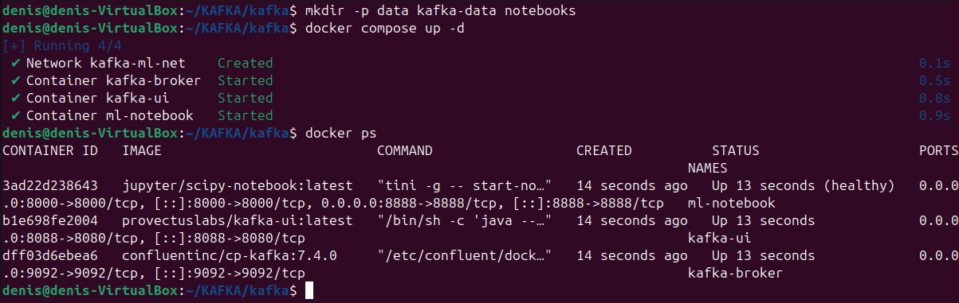
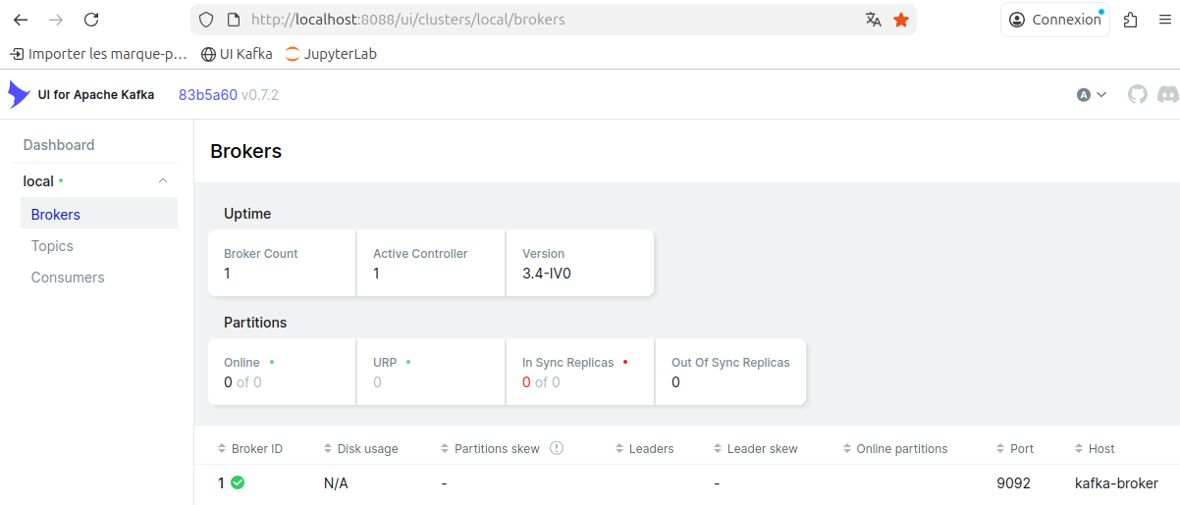
+
Installation d’un serveur KAFKA
Dans le répertoire kafka, lancer les serveurs:
  mkdir -p data kafka-data notebooks
  docker compose up –d
Vérifier que les services sont bien démarrés
  docker ps
Vérifier que l’interface UI de Kafka est démarré
  http://localhost:8088/
et le broker de Kafka:
  Noter le port du broker 9092.

Slide 11
+
Vérification du serveur Jupyter
Se connecter sur le serveur Jupyter: http://localhost:8888/
Saisir le mot de passe définit dans le docker-compose.yml ( ici mgt)
Les différents notebooks/python … peuvent être maintenant créés.

Slide 12
+
Création d’un producteur Kafka (producer)

Slide 13
+
Création d’un producteur Kafka (producer)
Ouvrir Jupyter et créer un notebook: Producer.ipynb (exécuter au fur et à mesure les cellules: « CTRL-Entrée »)
Charger dans une première cellule les libraries nécessaires
Définir l’accès au broker serveur:port => "kafka-broker:9092"
Et le « dossier » sous lequel seront mis les messages: TOPIC
!pip install kafka-python
import json
import time
import random
from kafka import KafkaProducer, KafkaConsumer
import numpy as np
from sklearn.linear_model import SGDClassifier
# ⚠️ Depuis le conteneur Jupyter, on utilise le nom du service docker-compose
BOOTSTRAP_SERVERS = "kafka-broker:9092"
TOPIC = "ml-stream-demo"

Slide 14
+
Création d’un producteur Kafka (producer)
Ensuite un producer est créé est un message constitué de deux valeurs aléatoires sont générées, avec un label (supervisé)
producer = KafkaProducer(
bootstrap_servers=BOOTSTRAP_SERVERS,
value_serializer=lambda v: json.dumps(v).encode("utf-8"),
)
def generate_sample():
x1 = random.random()
x2 = random.random()
label = 1 if x1 + x2 > 1 else 0
return {"features": [x1, x2], "label": label}
# Envoi de N messages pour alimenter le flux
N = 500
for i in range(N):
msg = generate_sample()
producer.send(TOPIC, msg)
if i % 20 == 0:
print(f"Message {i}: {msg}")
time.sleep(0.1) # pour simuler un vrai flux (100 ms)
producer.flush()
print("Envoi terminé ✅")

Slide 15
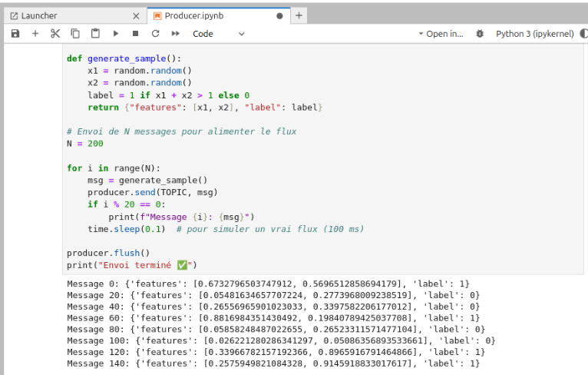
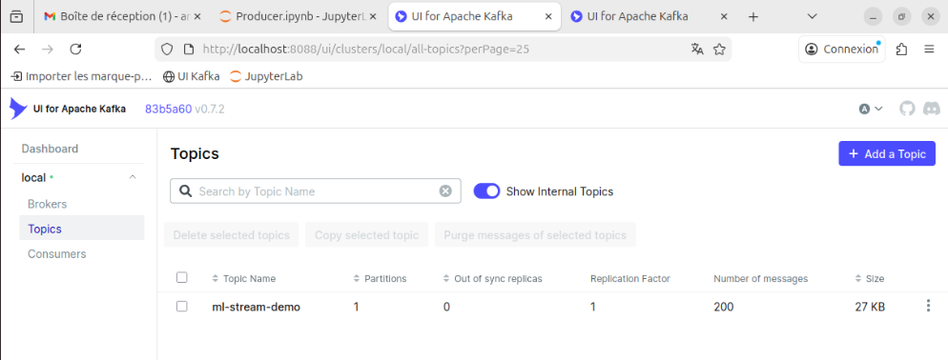
+
Création d’un producteur Kafka (producer)
Exécuter les cellules pour valider l’alimentation des données
Vérifier dans l’UI de Kafka, la création du TOPIC et des messages.

Slide 16
+
Création d’un consumer Kafka

Slide 17
+
Création d’un consumer Kafka
Ouvrir Jupyter et créer un notebook: Consumer.ipynb (exécuter au fur et à mesure les cellules: « CTRL-Entrée »)
Charger dans une première cellule les libraries nécessaires
Définir l’accès au broker serveur:port => "kafka-broker:9092"
Et le « dossier » sous lequel seront mis les messages: TOPIC
!pip install kafka-python
from kafka import KafkaConsumer
import json
import numpy as np
from sklearn.linear_model import SGDClassifier
from joblib import dump
# ⚠️ Depuis le conteneur Jupyter, on utilise le nom du service docker-compose
BOOTSTRAP_SERVERS = "kafka-broker:9092"
TOPIC = "ml-stream-demo"

Slide 18
+
Création d’un consumer Kafka
Ensuite un producer est créé est un message constitué de deux valeurs aléatoires sont générées, avec un label (supervisé)
consumer = KafkaConsumer(
TOPIC,
bootstrap_servers=BOOTSTRAP_SERVERS,
auto_offset_reset="earliest", # repartir du début du topic
enable_auto_commit=True,
value_deserializer=lambda m: json.loads(m.decode("utf-8")),
)
model = SGDClassifier(loss="log_loss") # logistic regression online
classes = np.array([0, 1])
is_initialized = False
batch_X, batch_y = [], []
max_messages = 400 # pour ne pas boucler à l'infini dans l'exemple

Slide 19
+
Création d’un consumer Kafka
Boucle sur les messages pour entrainer le modèle. (non optimisé)
for i, record in enumerate(consumer):
data = record.value
batch_X.append(data["features"])
batch_y.append(data["label"])
if len(batch_X) >= 32:
X = np.array(batch_X)
y = np.array(batch_y)
if not is_initialized:
model.partial_fit(X, y, classes=classes)
is_initialized = True
else:
model.partial_fit(X, y)
print(f"Batch entraîné (messages {i-31}–{i})")
# Exemple de prédiction à la volée
test_point = np.array([[0.2, 0.9]])
proba = model.predict_proba(test_point)[0, 1]
print(f"P(label=1 | [0.2, 0.9]) = {proba:.3f}\n")
batch_X, batch_y = [], []
if i + 1 >= max_messages:
print("Fin de la démo de consommation ✅")
break

Slide 20
+
Création d’un consumer Kafka
Sauvegarde du modèle pour pouvoir l’utiliser dans une application et faire des prédictions à la volée.
# 🔽🔽🔽 SAUVEGARDE DU MODÈLE APRÈS L'ENTRAÎNEMENT 🔽🔽🔽
if is_initialized:
dump(model, "kafka_stream_model.joblib")
print("Modèle sauvegardé dans 'kafka_stream_model.joblib' ✅")
else:
print("Aucun modèle entraîné, rien à sauvegarder.")

Slide 21
+
Création d’un Notebook pour tester le modèle

Slide 22
+
Création d’un Notebook pour tester le modèle
Ouvrir Jupyter et créer un notebook: Consumer.ipynb (exécuter au fur et à mesure les cellules: « CTRL-Entrée »)
Définir le code suivant dans une cellule pour valider les résultats.
from joblib import load
import numpy as np
# 🔽🔽🔽 CHARGEMENT DU MODÈLE SAUVEGARDÉ 🔽🔽🔽
model = load("kafka_stream_model.joblib")
print("Modèle chargé depuis 'kafka_stream_model.joblib' ✅\n")
# Quelques points de test
X_test = np.array([
[0.1, 0.1], # plutôt classe 0
[0.9, 0.3], # plutôt classe 1
[0.6, 0.7], # plutôt classe 1
[0.2, 0.4], # plutôt classe 0
])
proba_1 = model.predict_proba(X_test)[:, 1]
pred = model.predict(X_test)
for x, p, yhat in zip(X_test, proba_1, pred):
print(f"x={x} -> proba(label=1)={p:.3f}, prédiction={yhat}")

Slide 23
+
Création d’un serveur pour exposer le résultat

Slide 24
+
Création d’un serveur pour exposer le résultat
Pour pouvoir accéder aux données locales créer un fichier python dans Jupyter: File\New\Python File
Nommer le fichier: Test_model_api.py. Ce script constitue une application qui permet d’évaluer les données « Postées »
from fastapi import FastAPI
from joblib import load
import numpy as np
app = FastAPI()
model = load("kafka_stream_model.joblib")
@app.post("/predict")
def predict(features: list[float]):
X = np.array([features])
proba = model.predict_proba(X)[0,1]
return {"proba_label_1": float(proba)}

Slide 25
+
Création d’un serveur pour exposer le résultat
Créer un Notebook pour démarrer le serveur FastAPI et exposer l’application précédente
Dans une première cellule installer le bon serveur FastAPI
Ajouter la libraries suivantes pour des problèmes de compatibilité.
Démarrer le serveur
!pip install fastapi uvicorn
!pip install -U "typing_extensions>=4.12.0" pydantic pydantic-core
!uvicorn Test_model_api:app --host 0.0.0.0 --port 8000 --reload

Slide 26
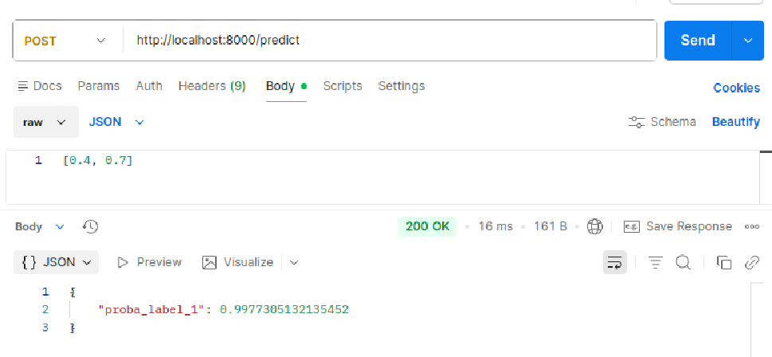
+
Tester le serveur
Créer un Notebook pour test le Web Service qui a été exposé:
Dans Postman
import requests
payload = [0.4, 0.7]
response = requests.post(
"http://localhost:8000/predict",
json=payload
)
print(response.json())

Slide 27
+
Suite : Spark Structured Streaming
Objectif : consommer le topic existant dans un notebook PySpark.
1. Compléter le conteneur Jupyter avec Java et Spark.
2. Lire le flux et décoder les messages JSON.
3. Afficher les données puis les sauvegarder en Parquet.
4. Arrêter et reprendre la lecture avec un checkpoint.
Conserver Producer.ipynb. Créer Consumer_Spark.ipynb dans work.
Notes:
Sources techniques :
https://spark.apache.org/docs/3.5.6/structured-streaming-kafka-integration.html
https://spark.apache.org/docs/3.5.6/structured-streaming-programming-guide.html
Exemple pédagogique adapté au support fourni. Code non exécuté contre le broker utilisateur.

Slide 28
+
1. Environnement du notebook
Créer Dockerfile.spark à côté de docker-compose.yml.
Cette variante fixe Python 3.11, Java 17 et PySpark 3.5.6.
FROM jupyter/scipy-notebook:latest
RUN conda install -y python=3.11 openjdk=17 && \
conda clean -afy
RUN pip install --no-cache-dir pyspark==3.5.6
ENV JAVA_HOME=/opt/conda
Construction avec accès Internet. Pour figer aussi la base, conserver son digest.
Notes:
Sources techniques :
https://spark.apache.org/docs/3.5.6/structured-streaming-kafka-integration.html
https://spark.apache.org/docs/3.5.6/structured-streaming-programming-guide.html
Exemple pédagogique adapté au support fourni. Code non exécuté contre le broker utilisateur.

Slide 29
+
2. Adaptation de Docker Compose
Dans ml-notebook, remplacer uniquement image: par ces deux clés.
Conserver ports, volumes, environment, depends_on et le réseau existant.
build:
context: .
dockerfile: Dockerfile.spark
image: mgt/scipy-spark:3.5.6
# Dans le terminal du serveur, répertoire ~/kafka :
docker compose up -d --build ml-notebook
Enregistrer les notebooks avant la recréation. Kafka reste sur kafka-ml-net.
Notes:
Sources techniques :
https://spark.apache.org/docs/3.5.6/structured-streaming-kafka-integration.html
https://spark.apache.org/docs/3.5.6/structured-streaming-programming-guide.html
Exemple pédagogique adapté au support fourni. Code non exécuté contre le broker utilisateur.

Slide 30
+
3. Vérification dans Jupyter
Ouvrir Consumer_Spark.ipynb avec un nouveau kernel Python.
Exécuter cette première cellule avant toute création de SparkSession.
import sys, subprocess, pyspark
print("Python :", sys.version)
print("PySpark :", pyspark.__version__)
subprocess.run(["java", "-version"], check=True)
BOOTSTRAP_SERVERS = "kafka-broker:9092"
TOPIC = "ml-stream-demo"
Attendu : Python 3.11, Java 17, PySpark 3.5.6. Le producteur doit avoir créé le topic.
Notes:
Sources techniques :
https://spark.apache.org/docs/3.5.6/structured-streaming-kafka-integration.html
https://spark.apache.org/docs/3.5.6/structured-streaming-programming-guide.html
Exemple pédagogique adapté au support fourni. Code non exécuté contre le broker utilisateur.

Slide 31
+
4. Création de la session Spark
Cellule suivante : charger le connecteur Kafka avant le premier contexte Spark.
from pyspark.sql import SparkSession, functions as F
from pyspark.sql.types import (
StructType, StructField, ArrayType, DoubleType, IntegerType)
package = "org.apache.spark:spark-sql-kafka-0-10_2.12:3.5.6"
spark = (SparkSession.builder
.appName("Kafka-Structured-Streaming")
.master("local[2]")
.config("spark.jars.packages", package)
.config("spark.sql.shuffle.partitions", "2")
.getOrCreate())
spark.sparkContext.setLogLevel("WARN")
local[2] = deux threads dans Jupyter. Maven doit être accessible au premier démarrage.
Notes:
Sources techniques :
https://spark.apache.org/docs/3.5.6/structured-streaming-kafka-integration.html
https://spark.apache.org/docs/3.5.6/structured-streaming-programming-guide.html
Exemple pédagogique adapté au support fourni. Code non exécuté contre le broker utilisateur.

Slide 32
+
5. Lecture du flux Kafka
Cette cellule décrit la source. Le traitement démarrera avec writeStream.start().
raw = (spark.readStream
.format("kafka")
.option("kafka.bootstrap.servers", BOOTSTRAP_SERVERS)
.option("subscribe", TOPIC)
.option("startingOffsets", "earliest")
.option("maxOffsetsPerTrigger", 1000)
.load())
print(raw.isStreaming) # True
raw.printSchema()
earliest lit les messages encore conservés. latest ne lit que les nouveaux messages.
Notes:
Sources techniques :
https://spark.apache.org/docs/3.5.6/structured-streaming-kafka-integration.html
https://spark.apache.org/docs/3.5.6/structured-streaming-programming-guide.html
Exemple pédagogique adapté au support fourni. Code non exécuté contre le broker utilisateur.

Slide 33
+
6. Décodage des messages JSON
Le producteur fournit {"features": [x1, x2], "label": 0 ou 1}.
Kafka expose value en binaire : la convertir en texte, puis appliquer le schéma.
schema = StructType([
StructField("features", ArrayType(DoubleType()), True),
StructField("label", IntegerType(), True)
])
parsed = raw.select(
"topic", "partition", "offset", "timestamp",
F.from_json(F.col("value").cast("string"), schema)
.alias("data")
)
Conserver topic, partition et offset permet d’identifier chaque message Kafka.
Notes:
Sources techniques :
https://spark.apache.org/docs/3.5.6/structured-streaming-kafka-integration.html
https://spark.apache.org/docs/3.5.6/structured-streaming-programming-guide.html
Exemple pédagogique adapté au support fourni. Code non exécuté contre le broker utilisateur.

Slide 34
+
7. Sélection des données valides
Vérifier les deux valeurs numériques et le label avant de traiter les messages.
valid = parsed.where(
(F.size("data.features") == 2) &
F.col("data.label").isin(0, 1) &
F.col("data.features")[0].isNotNull() &
F.col("data.features")[1].isNotNull()
)
events = valid.select(
"topic", "partition", "offset", "timestamp",
F.col("data.features")[0].alias("x1"),
F.col("data.features")[1].alias("x2"),
F.col("data.label").alias("label")
)
Pour ce TP, les messages non conformes sont exclus. En production, prévoir leur suivi.
Notes:
Sources techniques :
https://spark.apache.org/docs/3.5.6/structured-streaming-kafka-integration.html
https://spark.apache.org/docs/3.5.6/structured-streaming-programming-guide.html
Exemple pédagogique adapté au support fourni. Code non exécuté contre le broker utilisateur.

Slide 35
+
8. Affichage dans le notebook
Le sink memory crée une table SQL temporaire dans le driver.
q_mem = (events.writeStream
.format("memory")
.queryName("kafka_events")
.outputMode("append")
.trigger(processingTime="2 seconds")
.start())
Réservé au TP : la table grossit en mémoire et ne garantit pas de reprise durable.
Notes:
Sources techniques :
https://spark.apache.org/docs/3.5.6/structured-streaming-kafka-integration.html
https://spark.apache.org/docs/3.5.6/structured-streaming-programming-guide.html
Exemple pédagogique adapté au support fourni. Code non exécuté contre le broker utilisateur.

Slide 36
+
9. Observation des résultats
Après quelques secondes, exécuter cette cellule. Relancer la cellule pour actualiser.
spark.sql("""
SELECT partition, offset, x1, x2, label
FROM kafka_events
ORDER BY partition, offset
LIMIT 20
""").show(truncate=False)
spark.sql("""
SELECT label, COUNT(*) AS nb, AVG(x1) AS moyenne_x1
FROM kafka_events GROUP BY label ORDER BY label
""").show()
Ces requêtes portent sur la table mémoire. events.show() est interdit sur le flux direct.
Notes:
Sources techniques :
https://spark.apache.org/docs/3.5.6/structured-streaming-kafka-integration.html
https://spark.apache.org/docs/3.5.6/structured-streaming-programming-guide.html
Exemple pédagogique adapté au support fourni. Code non exécuté contre le broker utilisateur.

Slide 37
+
10. Test du flux et surveillance
Dans un second notebook/kernel, relancer la boucle de Producer.ipynb.
Le nombre de lignes doit augmenter sans recréer la requête Spark.
print("Active :", q_mem.isActive)
print(q_mem.status)
print(q_mem.lastProgress) # None avant le premier progrès
print(q_mem.exception())
# Une fois le test terminé :
q_mem.stop()
500 messages valides donnent 500 lignes si le topic était vide au départ.
Notes:
Sources techniques :
https://spark.apache.org/docs/3.5.6/structured-streaming-kafka-integration.html
https://spark.apache.org/docs/3.5.6/structured-streaming-programming-guide.html
Exemple pédagogique adapté au support fourni. Code non exécuté contre le broker utilisateur.

Slide 38
+
11. Sauvegarde durable en Parquet
Cette deuxième requête relit le topic au premier lancement.
Le volume ./notebooks conserve les données et le checkpoint côté hôte.
BASE = "/home/jovyan/work/spark_stream"
DATA = BASE + "/parquet"
CHECKPOINT = BASE + "/checkpoints/parquet"
q_file = (events.writeStream
.format("parquet")
.outputMode("append")
.option("path", DATA)
.option("checkpointLocation", CHECKPOINT)
.trigger(processingTime="5 seconds")
.start())
Une requête = un checkpoint propre. Ne pas partager ce dossier avec le sink memory.
Notes:
Sources techniques :
https://spark.apache.org/docs/3.5.6/structured-streaming-kafka-integration.html
https://spark.apache.org/docs/3.5.6/structured-streaming-programming-guide.html
Exemple pédagogique adapté au support fourni. Code non exécuté contre le broker utilisateur.

Slide 39
+
12. Arrêt et reprise de la lecture
Après l’écriture du premier lot, arrêter puis consulter les fichiers.
print(q_file.lastProgress)
q_file.stop()
spark.read.parquet(DATA).show(20, truncate=False)
# À la fin de la séance seulement :
spark.stop()
Reprise : recréer la session et les DataFrames si besoin, puis relancer l’étape 11
avec les mêmes DATA et CHECKPOINT. Ne pas supprimer leurs dossiers.
Notes:
Sources techniques :
https://spark.apache.org/docs/3.5.6/structured-streaming-kafka-integration.html
https://spark.apache.org/docs/3.5.6/structured-streaming-programming-guide.html
Exemple pédagogique adapté au support fourni. Code non exécuté contre le broker utilisateur.

Slide 40
+
13. Vérification de la reprise
1. Noter le nombre de lignes Parquet après arrêt.
2. Envoyer 100 messages supplémentaires avec Producer.ipynb.
3. Relancer la requête Parquet avec le même checkpoint.
4. Attendre un lot terminé, arrêter et recompter.
Résultat attendu : +100 lignes valides, sans rejouer l’historique.
Le checkpoint fixe la reprise, même avec startingOffsets="earliest".
Pour rejouer tout le TP, choisir deux nouveaux dossiers : données ET checkpoint.
Notes:
Sources techniques :
https://spark.apache.org/docs/3.5.6/structured-streaming-kafka-integration.html
https://spark.apache.org/docs/3.5.6/structured-streaming-programming-guide.html
Exemple pédagogique adapté au support fourni. Code non exécuté contre le broker utilisateur.

Slide 41
+
14. Diagnostic et prolongement
« Failed to find data source: kafka »
Vérifier le package et redémarrer le kernel avant de créer Spark.
Broker inaccessible
Vérifier kafka-broker:9092 et le réseau kafka-ml-net. localhost désigne Jupyter.
Aucune ligne
Vérifier le topic, le producteur, lastProgress et exception().
Vers le machine learning
foreachBatch permet de traiter chaque micro-lot. Un entraînement
SGDClassifier exige aussi de gérer le modèle et les lots rejoués.
Extension multi-serveurs : remplacer local[2] et utiliser un stockage partagé pour les fichiers.
Notes:
Sources techniques :
https://spark.apache.org/docs/3.5.6/structured-streaming-kafka-integration.html
https://spark.apache.org/docs/3.5.6/structured-streaming-programming-guide.html
Exemple pédagogique adapté au support fourni. Code non exécuté contre le broker utilisateur.

Slide 42







Suivez-Nous www.mgt-conseils.com contact@mgt-conseils.com
| Direction Commerciale
Merci pour votre attention
business@mgt-conseils.com
| Paris
+331 47 20 67 63
Les Champs Elysées
104 Rue du Faubourg Saint - Honoré, 75008 Paris
| Abidjan
+225 05 06 75 01 01
Résidence Palazzo Posillipo Cocody - Danga,
BP 10 367, Abidjan 01
/MGT.Conseils
/mgt-conseils
@MGTConseils
| Bénin
+229 90 55 10 55
Akpakpa Rés. JR d’Adèle,
Cotonou
SARL au capital de 50 300 € - SIRET 479 638 462 00032

